Slide 1
人类的形而上学倾向
哲学导论
授课对象：社会学一年级必修、全校选修
课程设计序号：02

Slide 2

问题与思考？
What is it?
这句话给了我们什么信息。

Slide 3

形而上学的中西词源：Metaphysics(“物理学之后”)与《易传》：“形而上者谓之道”
作为思维倾向的形而上学设问特点
默认答案的永恒在场（虽然你现在还不知道它是什么）
默认问题永远有一个正确答案
默认用对一个公式（勾股定理），就能解决所有的相关问题（直角三角形三边关系）

Slide 4

人类的形而上学倾向
教学内容
1、抽象思维与形而上学在古希腊的缘起
2、日常生活中的形而上学倾向示例
3、走出洞穴：形而上学的终极追寻

Slide 5
1、抽象思维与形而上学在古希腊的缘起

Slide 6


1、抽象思维与形而上学在古希腊的缘起
2、日常生活中的形而上学倾向示例
3、走出洞穴：形而上学的终极追寻
抽象思维：形而上学的缘起

Slide 7

1、抽象思维与形而上学在古希腊的缘起
2、日常生活中的形而上学倾向示例
3、走出洞穴：形而上学的终极追寻
答案：三不等于四，使得古往今来、宇宙洪荒所有的三个的东西不等于四个的东西

Slide 8
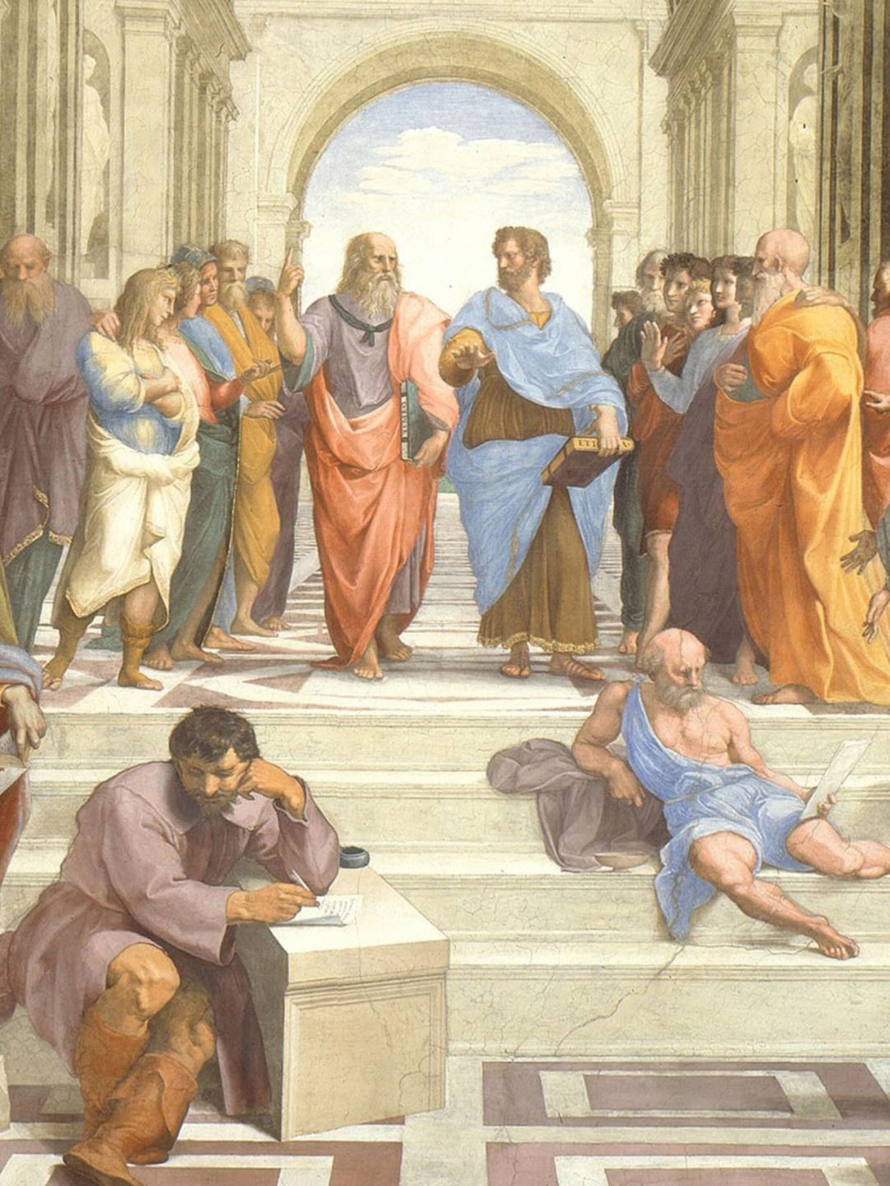
1、抽象思维与形而上学在古希腊的缘起
2、日常生活中的形而上学倾向示例
3、走出洞穴：形而上学的终极追寻
柏拉图的思考
在数学之外，所有东西之所以是它们自己，并区别于其他东西，是不是也因为存在着它们自己的“数字三”？

Slide 9
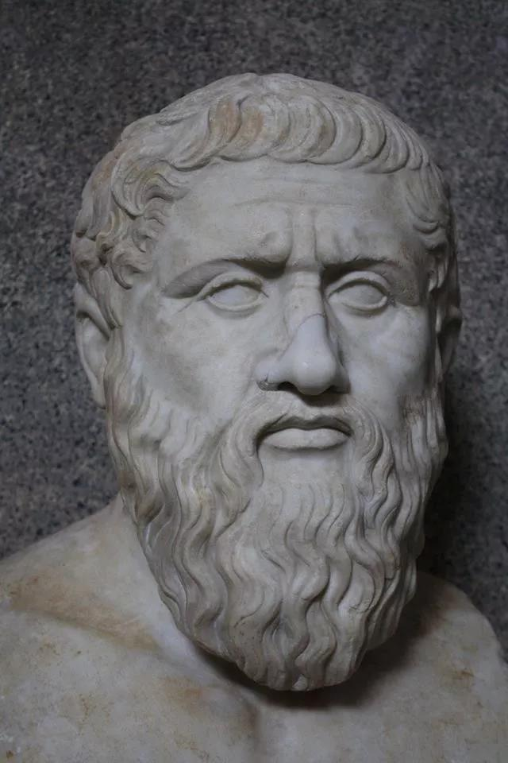
1、抽象思维与形而上学在古希腊的缘起
2、日常生活中的形而上学倾向示例
3、走出洞穴：形而上学的终极追寻
柏拉图：猫和狗之所以可以被区别是因为理念。
理念是精神性或概念性的，正如“数字三”一样。
理念（idea）是事物的共相。
理念是事物存在的根据。
理念是事物模仿的模型。
理念是事物追求的目的。
理念是唯一、绝对的、永恒的、客观的精神性实在。

Slide 10
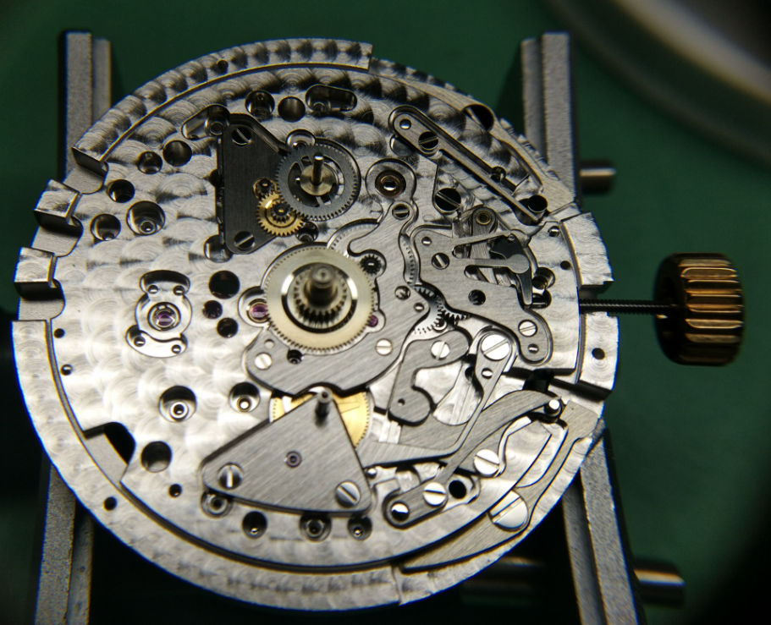
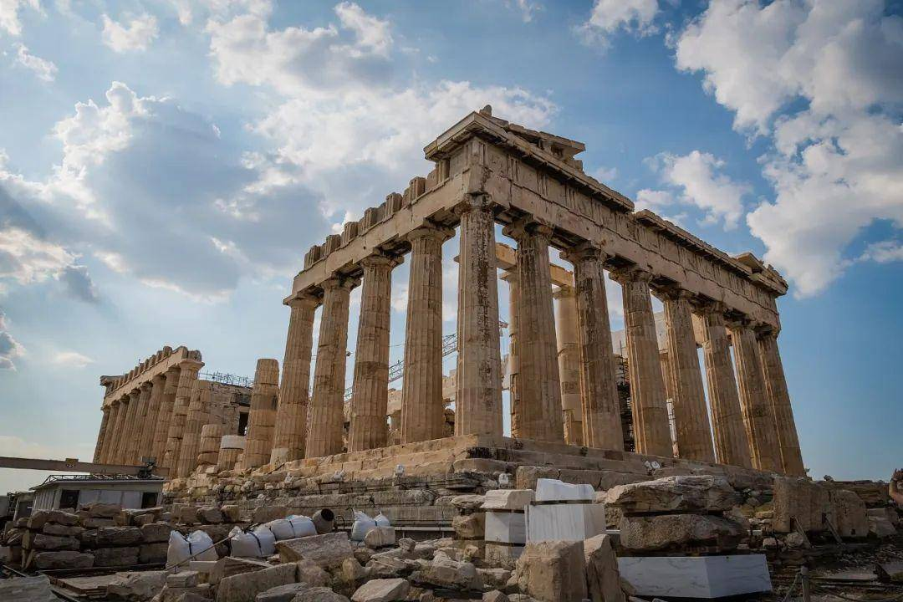
1、抽象思维与形而上学在古希腊的缘起
2、日常生活中的形而上学倾向示例
3、走出洞穴：形而上学的终极追寻
理念世界：静态、逻辑、体系与确定性

Slide 11

1、抽象思维与形而上学在古希腊的缘起
2、日常生活中的形而上学倾向示例
3、走出洞穴：形而上学的终极追寻
形而上学思维的特质
初等数学与欧氏几何学是这种思考模式起点
核心点：以一统万
超越具体形状的抽象与永恒

Slide 12
2、日常生活中的形而上学倾向示例

Slide 13


1、抽象思维与形而上学在古希腊的缘起
2、日常生活中的形而上学倾向示例
3、走出洞穴：形而上学的终极追寻
秘诀与神功：学了就会、会了就能

Slide 14


1、抽象思维与形而上学在古希腊的缘起
2、日常生活中的形而上学倾向示例
3、走出洞穴：形而上学的终极追寻
破茧与上岸：一劳永逸

Slide 15


1、抽象思维与形而上学在古希腊的缘起
2、日常生活中的形而上学倾向示例
3、走出洞穴：形而上学的终极追寻
童话式结局

Slide 16
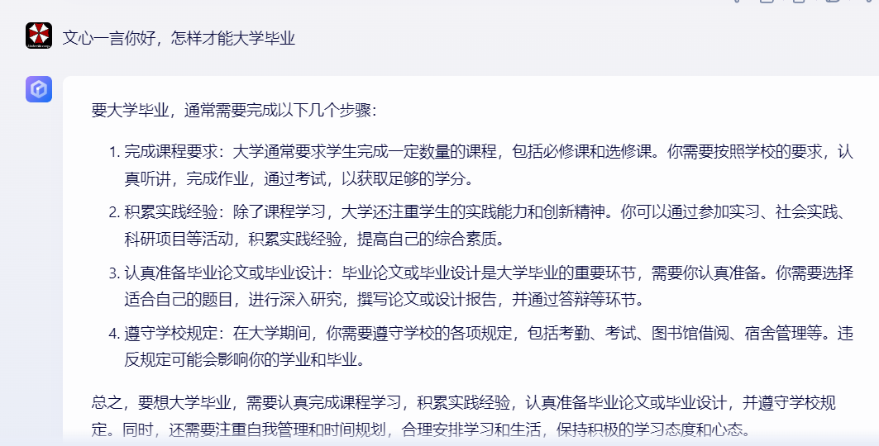

1、抽象思维与形而上学在古希腊的缘起
2、日常生活中的形而上学倾向示例
3、走出洞穴：形而上学的终极追寻
生成式人工智能：一部形而上学机器
输入问题
输出答案

Slide 17
3、走出洞穴：形而上学的终极追寻

Slide 18
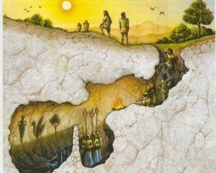

1、抽象思维与形而上学在古希腊的缘起
2、日常生活中的形而上学倾向示例
3、走出洞穴：形而上学的终极追寻
洞穴比喻：真善美合一的太阳、二分世界与污秽之物没有理念

Slide 19

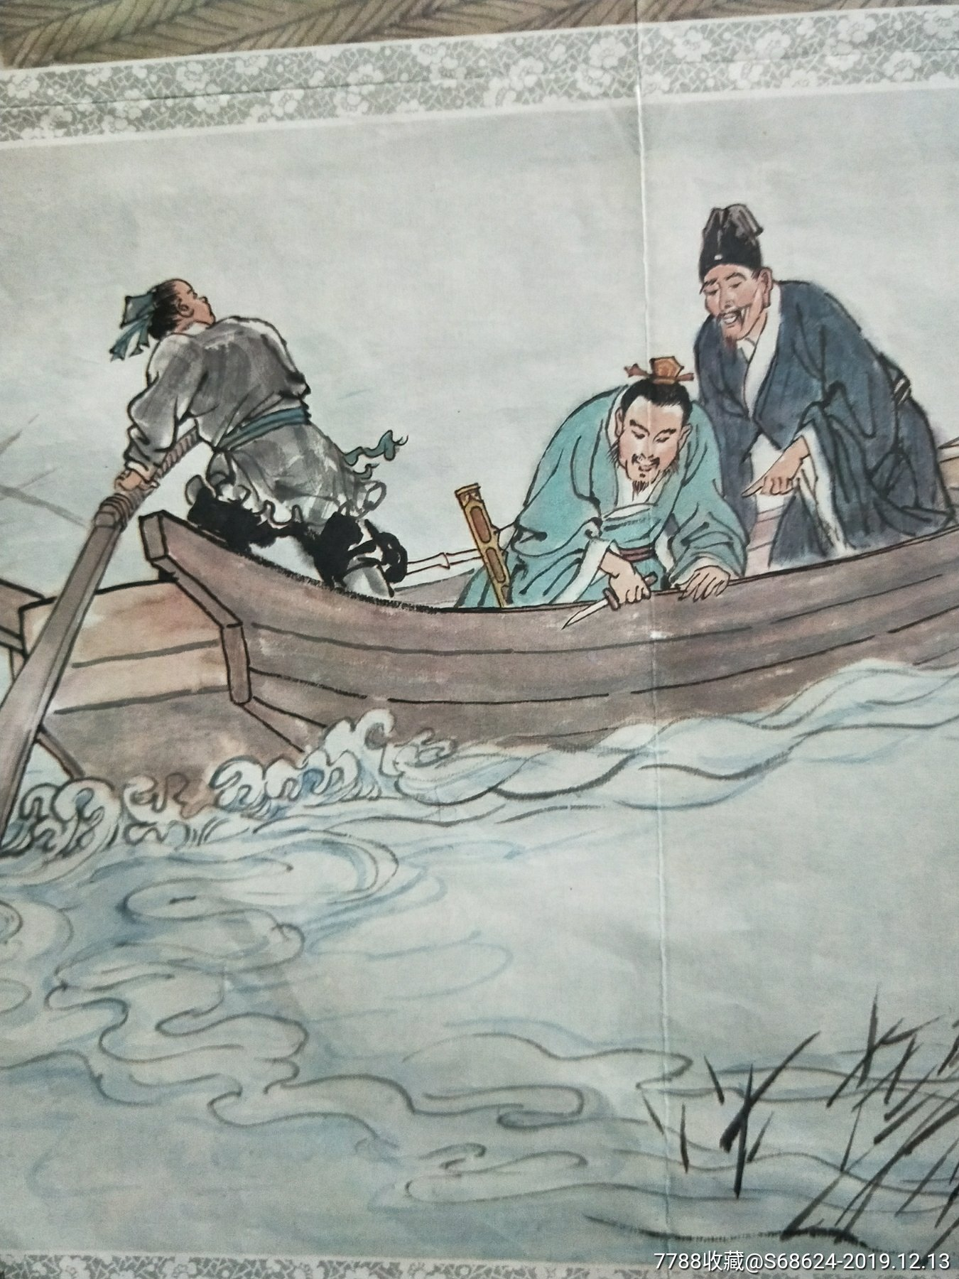
1、抽象思维与形而上学在古希腊的缘起
2、日常生活中的形而上学倾向示例
3、走出洞穴：形而上学的终极追寻
形而上学本身也会成为洞穴蒙蔽人类的洞穴
形而上学的思维方式，虽然在相当广泛的、各依对象的性质而大小不同的领域中是正当的，甚至必要的，可是它每一次都迟早要达到一个界限。一旦超过这个界限，它就要成为片面的、狭隘的、抽象的，并陷入不可解决的矛盾。
——恩格斯：《反杜林论》

Slide 20
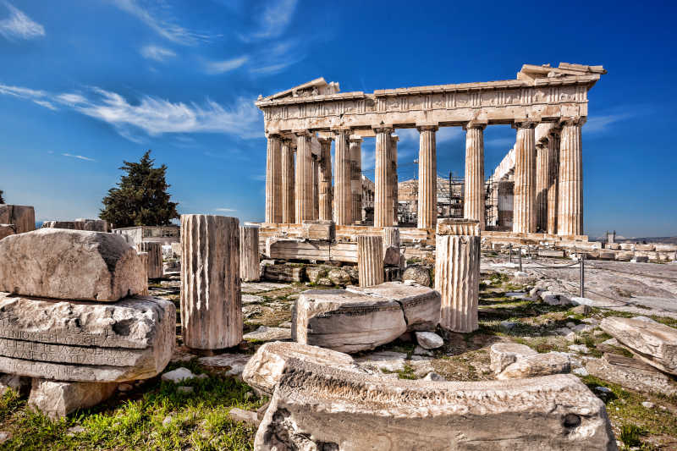
小结：形而上学倾向的意义与问题
1、思维从具象走向抽象的体现，人类自然的精神倾向。
2、使得精神与概念实体化，树立彼岸世界。
3、孤立、静止、教条与抽象的看问题。
4、从柏拉图到黑格尔的欧洲哲学的理性傲慢。

Slide 21

作业
能够再找一些生活中形而上学倾向的例子吗？
你怎么看待形而上学倾向，正面或负面？说出理由?
请填写在课程企业微信问卷星调查二维码中。

Slide 22
拓展阅读文献
1、（德）恩格斯 著 《社会主义从空想到发展》，中共中央编译局 译，人民出版社，1997年。
2、（德）恩格斯 著《反杜林论》，中共中央编译局 译，人民出版社，2021年。
3、（古希腊）柏拉图 著《理想国》，郭斌和、张竹明 译，商务印书馆，1986年。
4、（古希腊）柏拉图 著《巴曼尼得斯篇》，陈康 译注，商务印书馆，1982年。

Slide 23
谢 谢

